Slide 1

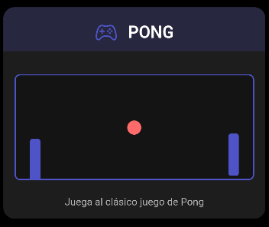
Competitory
Integrantes: Diego Martínez
Profesor: Miguel Puebla

Slide 2



Contexto del proyecto
Programación Aplicaciones Móviles
Diego Martínez
Competitory
Debido a circunstancias de vida, a veces las personas son forzadas a irse a buscar nuevas oportunidades en otro lados, esto genera distancia con sus conocidos. La idea de Competitory es poder conectar a las personas a traves de una aplicación de juegos.
Creación de usuario
Juegos competitivos con otros usuarios
Agregar usuarios y hablar por chat

Slide 3

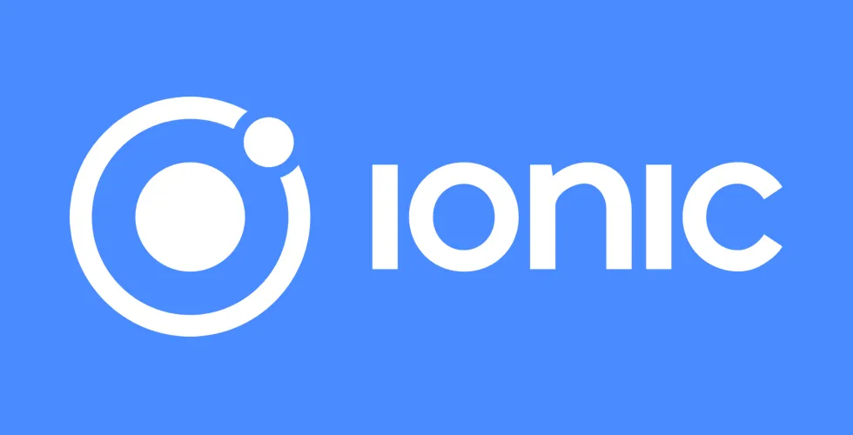
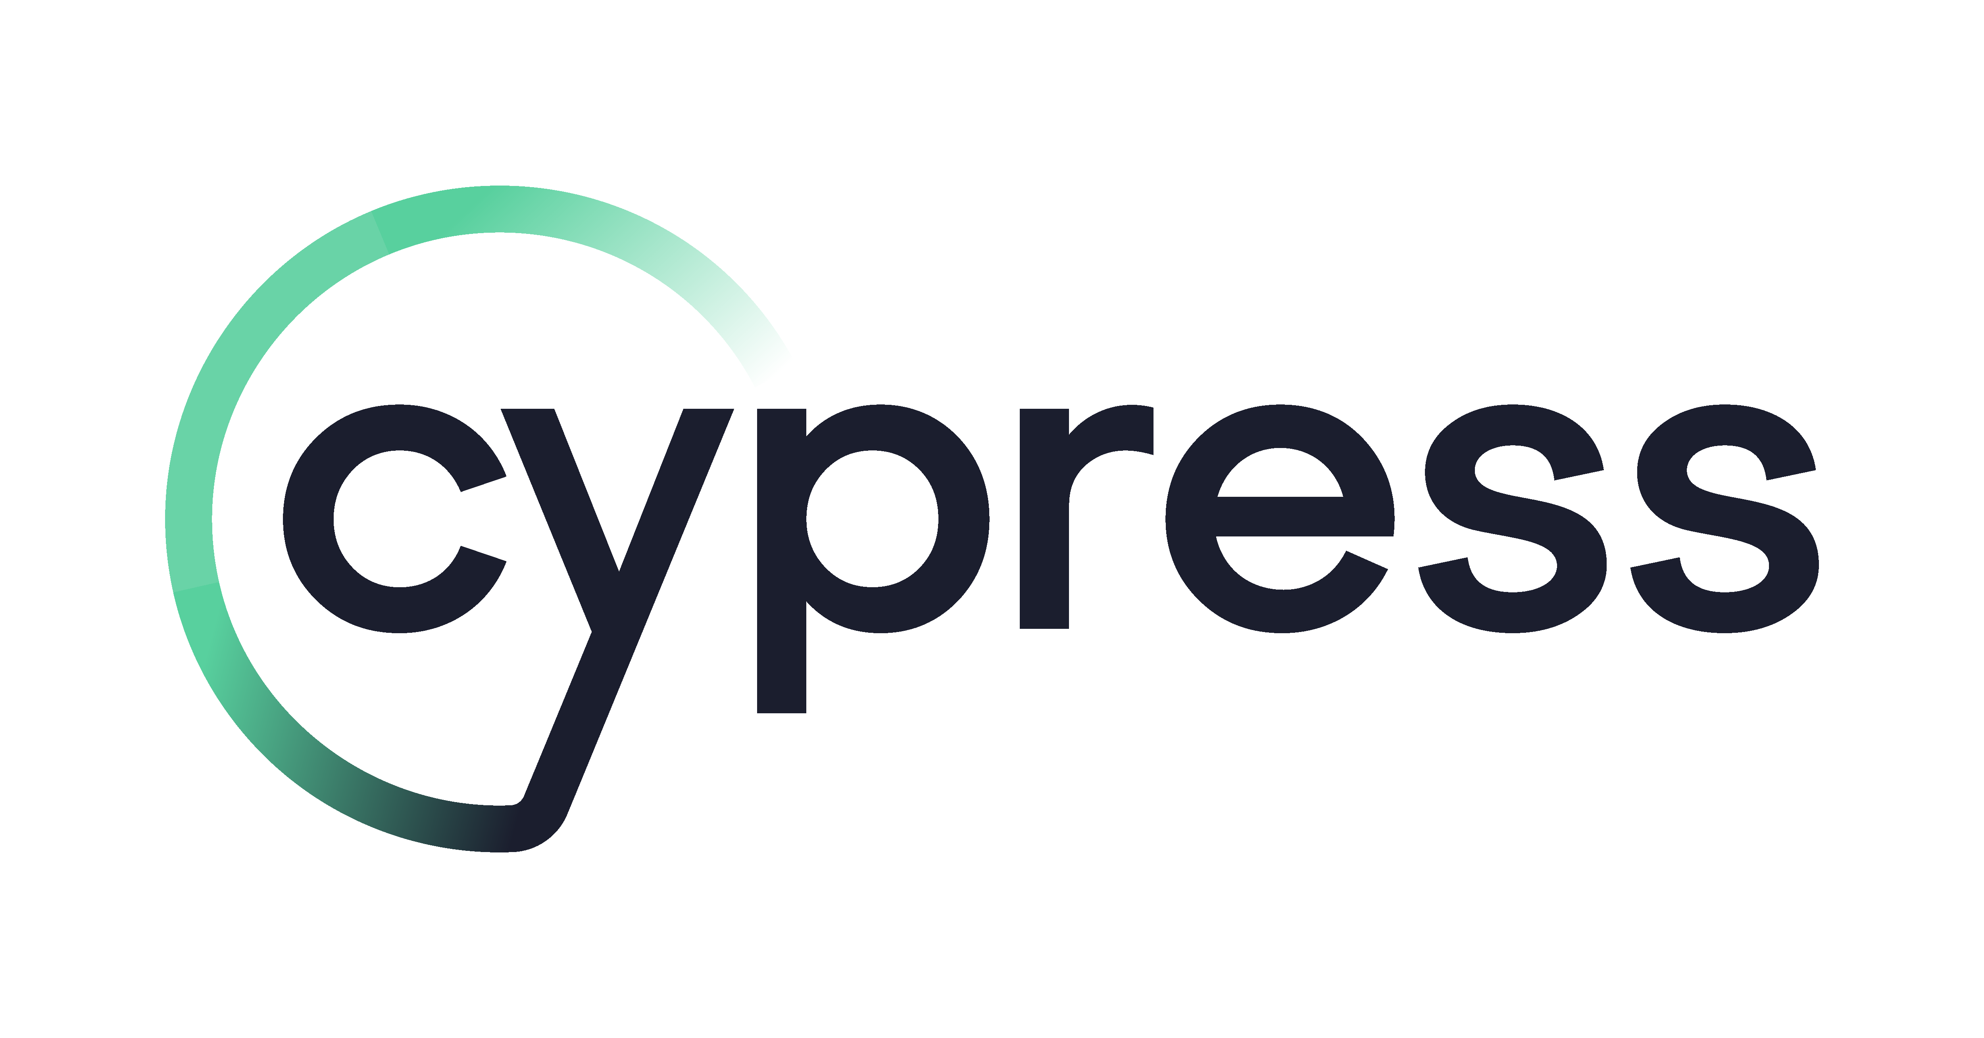


Lógica nueva de la aplicación
Programación Aplicaciones Móviles
Diego Martínez
Lógica
Pruebas unitarias
Pruebas end to end (E2E)
Firma APK
Justificación
Pruebas unitarias > Pruebas de lógica a la APP para probar su estructura y routing
Pruebas E2E > Pruebas funcionales a la app para ver el funcionamiento de esta en uso
Firma APK > Creación de APK para futura descarga

Slide 4
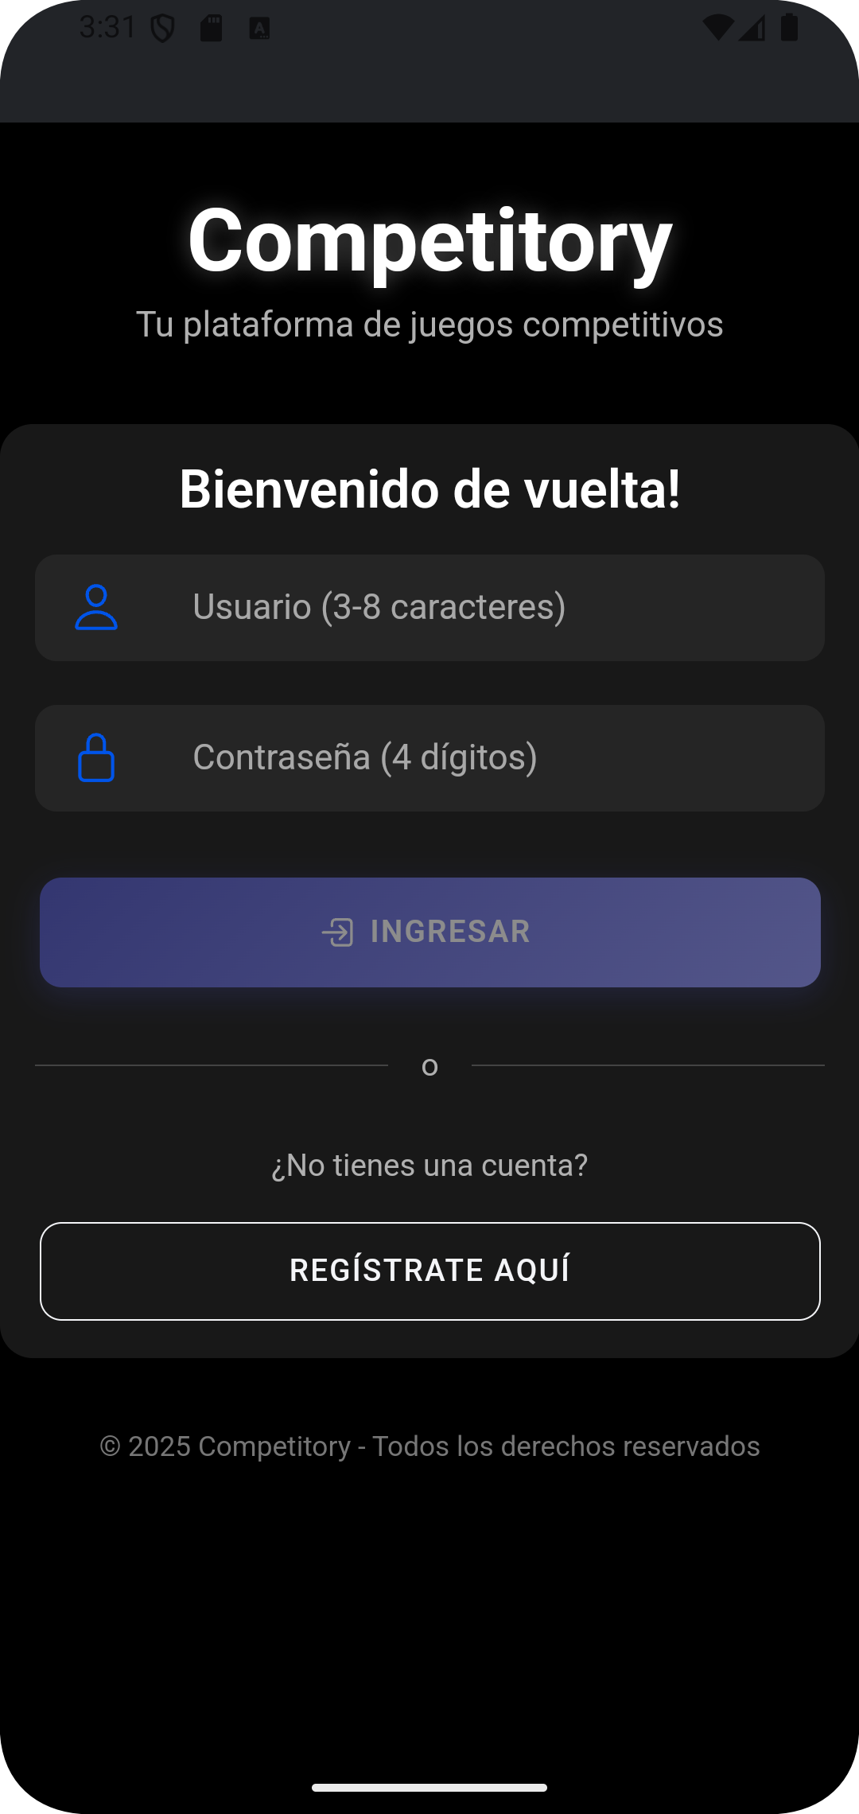
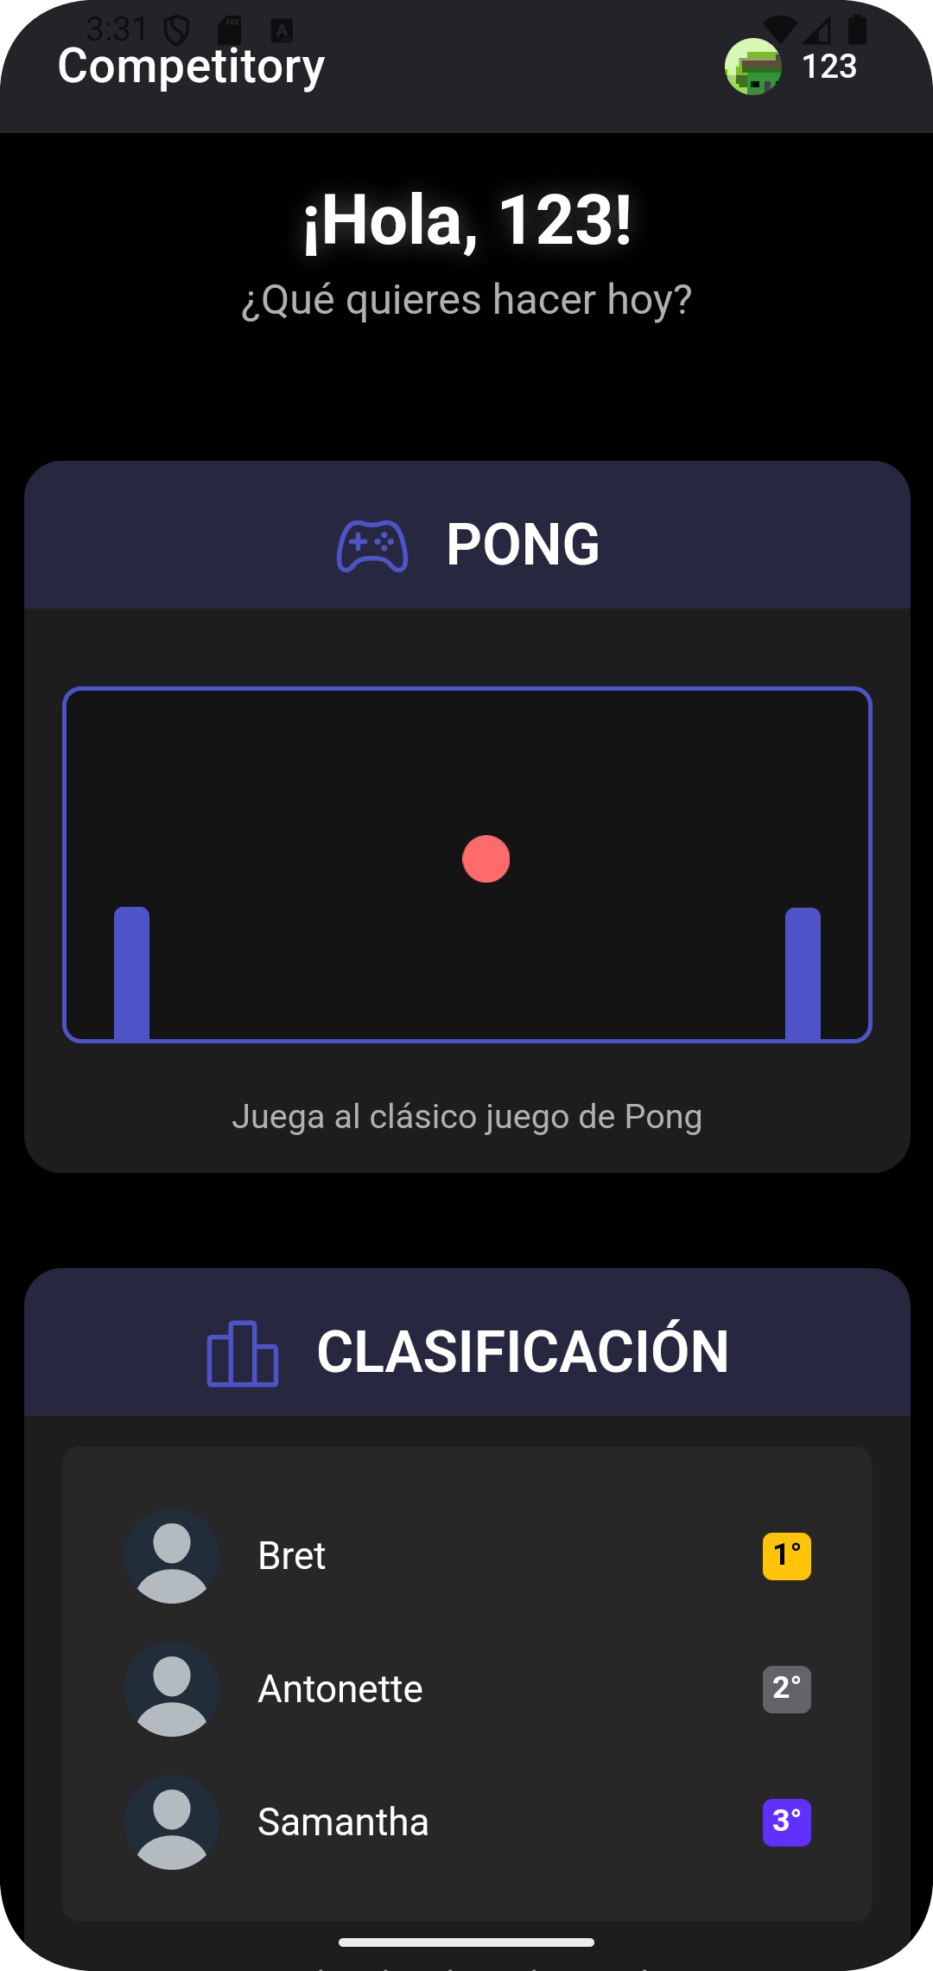
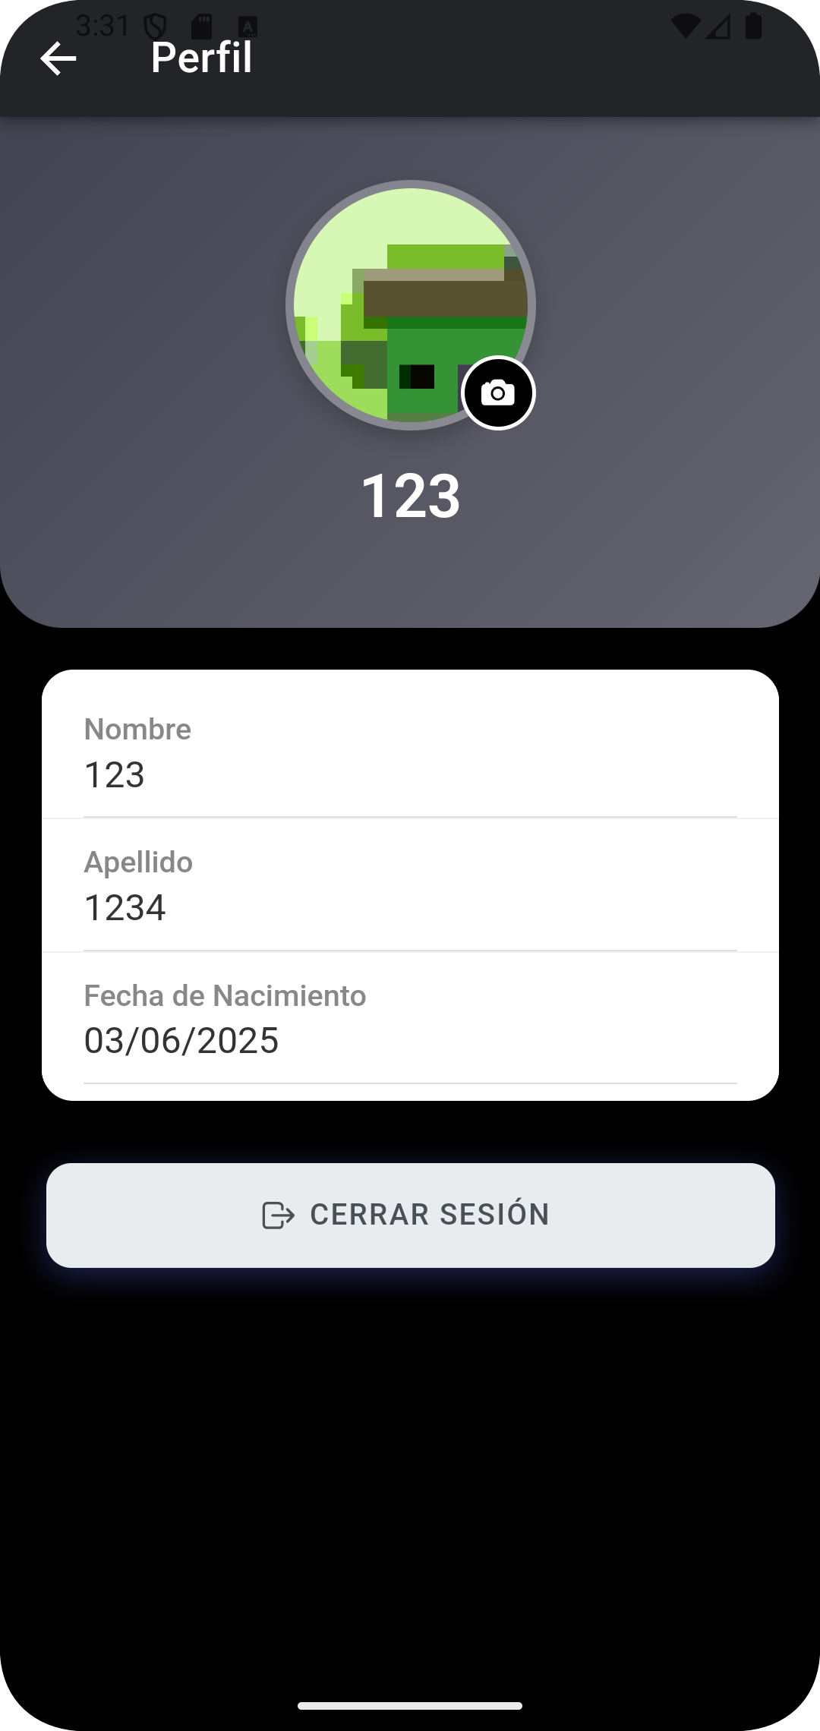
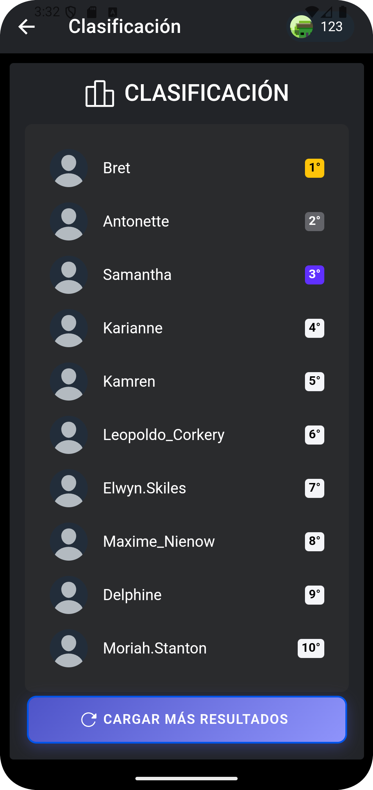
Implementación hasta ahora
Programación Aplicaciones Móviles
Diego Martínez
Login / Registro
Home page con menú de juegos y clasificación
Ventana de juego de prueba
Ventana de perfil
Camara para actualizar foto de perfil
Carga de API para rellenar pagina de clasificación
Base de datos dedicada para almacenar datos de usuario
Pruebas unitarias y pruebas E2E

Slide 5
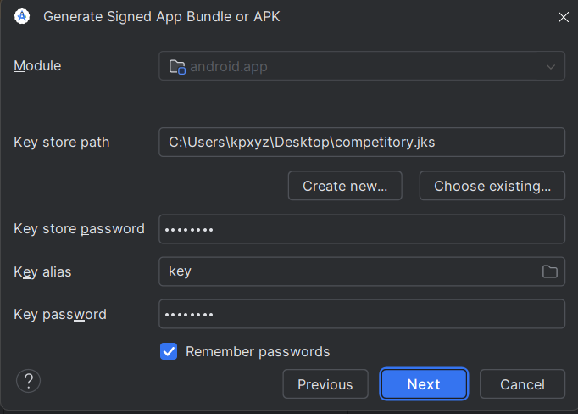
Firma de APK
Programación Aplicaciones Móviles
Diego Martínez
Contrasena: password
Key alias: Key
Nombre: Competitory

Slide 6


Programación Aplicaciones Móviles
Diego Martínez
Enlace
Enlace al proyecto en Github
https://github.com/DiegoMartinez-duoc/PGY4221
Importante
Las pruebas unitarias fallan si se utiliza cypress.

Slide 7
Conclusiones
Competitory ha logrado ser actualizado con cambios que logran depurar e implementar nuevas funciones rápidamente gracias al agregado de pruebas unitarios y end to end para un rápido checkeo del funcionamiento de sistemas. Esto mas la firma de la APK hacen de Competitory una aplicación cerca de estar completa.

